Slide 1
TUGAS MK BIOLOGI MOLEKULER
RETNO WIJAYANTI

Slide 2
BIODEGRADASI RESIDU PESTISIDA DALAM TANAH OLEH MIKROORGANISME
Biodegradation and bioremediation of pesticide in soil:
concept, method and recent developments
Dileep K. Singh
Indian J. Microbiol. (March 2008) 48:35–40 35
Characterization of a strain of Pseudomonas putida isolated
from agricultural soil that degrades cadusafos
(an organophosphorus pesticide)
Aly E. Abo-Amer
World J Microbiol Biotechnol (2012) 28:805–814
DOI 10.1007/s11274-011-0873-5

Slide 3
Pendahuluan
Pestisida adalah bahan kimia yang mempunyai nilai ekonomi untuk mengendalikan berbagai organisme pengganggu, namun memiliki dampak buruk diantaranya :
Sangat beracun bagi hewan, manusia,
Menimbulkan resistensi bagi organisme sasaran
Membunuh non target organisme
Pencemaran lingkungan
Pestisida merupakan sumber polutan yang sangat membahayakan bagi lingkungan baik di perairan maupun dalam tanah.

Slide 4
Dampak residu pada tanah diantaranya adalah berkurangnya mikroorganisme menguntungkan, perubahan fisika dan kimia tanah yang akan berakibat pada berkurangnya tingkat kesuburan tanah atau terjadi kerusakan tanah.
Bioderadasi adalah proses alamiah, yakni terjadinya degradasi yang diakibatkan xenobiotik chemical atau pestisida oleh mikroorganisme sebagai strategi untuk survive.

Slide 5
Laju biodegradasi pestisida dalam tanah dipengaruhi oleh faktor :
Kesesuaian pestisida dengan mikroorganisme
Physiological status dari mikroorganisme
Kemampuan hidup dari mikroorganisme pendegradasi pada kondisi kontaminan pestisida
Sustainable populasi dari mikroorganisme
Dinamika populasi mikroorganisme sangat dipengaruhi temperatur, pH, kadar air, nutrisi, dan kandungan pestisida dalam tanah.

Slide 6
There are 3 zone pesticide contamination in terestrial ecosystem :
Surface soil
Vadose zone
Ground water or saturated zone
Biodegradasi contaminan di surface zone terjadi relatif cepat yang dilakukan oleh mikroorganisme aerobic.
Biodegradasi di dua zone lainnya lebih lambat
Bakteri dan fungi merupakan degrader yang baik bagi molekul kompleks dari pestisida dan menggunakannya untuk metabolisme dan pertumbuhannya.

Slide 7
Pestisida dari golongan organophospat merupakan pestisida yang umum digunakan untuk mengendalikan nematoda dan serangga.
Cadusofos adalah pestisida dari golongan organophospat berspektrum luas yang tidak hanya membunuh organisme sasaran.
Pestisida ini telah menimbulkan masalah serius pada tanah baik di surface zona maupun groundwater.
Ada berbagai mikroorganisme yang telah diketahui mampu melakukan degradasi residu pestisida.
Brevibacterium sp. dan Microbacterium esteraromaticum diketahui mampu menghidrolisis ikatan P-O-C dari fenamiphos.

Slide 8
Flavobacterium sp. dan Pseudomonas diminuta yang diisolasi dari tanah di Philipina dan USA diketahui mampu mendegradasi paration.
Pemanfaatan mikroba pendegradasi pestisida akan berhasil dengan baik jika diketahui ekologi, fisiologi, dan biokimia dari strain mikroba tersebut.
Cadusafos diketahui dapat mempengaruhi kesehatan manusia melalui gangguan pada aktivitas asetilkolinesterase
Perlu diperoleh bakteri yang dapat mendegradasi residu cadusafos/organophospat.
Paparan berikut merupakan hasil penelitian yang bertujuan isolasi dan karakterisasi bakteri pendegradasi residu cadusafos di tanah.

Slide 9
Materials and methods
Pesticide and soil collection
Stok pesticide : Cadusafos (97.1%), ethopropos (97%), fenamiphos (98%), + air destilasi
Autoclaf at 120⁰C for 15 menit
isazofos (95%), and isofenphos (98%) + metanol
Sterilized by milipore filtere
Pestisida digunakan dengan konsentrasi 10 mg/l
Sampel tanah diambil secara random pada kedalam 10 cm dari beberapa lokasi. Sampel dimasukkan dalam kantung plastik dan selanjutnya ditaruh dalam ice box

Slide 10
Persiapan media
Media yang digunakan minimum salt media (MSM) untuk isolasi dan karakterisasi cadusafos-degrading bacteria.
MSMA (minimum salt media agar), dibuat dengan menambahkan 15 g/l agar kedalam MSM.
Sterilisasi media menggunakan outoclaf pada 121⁰C selama 15 menit

Slide 11
3. Isolasi, screning dan identifikasi cadusafos-degrading bacteria
Sampel tanah
MSM + cadusafos, pada 30ºC
MSMA dengan 10mM cadusafos, inkubasi pada 30ºC, 48 jam
Koloni tunggal, dimurnikan
Deteksi menggunakan GLC (Gas liquid chromatografi), untuk mengetahui adanya cadosafos pada bakteri
Identifikasi menggunakan Bergey’s Manual of Systematic Bacteriology . Kultur disimpan dalam 10% glycerol, -70ºC

Slide 12
Karakterisasi molekuler
Ekstraksi DNA kromosom dan gen 16S rRNA, PCR amplification
Ekstraksi DNA dengan menggunakan Qiagen DNA extraction kid
DNA disuspensikan dalam 50ml TE Buffer dan disimpan pada -20ºC , sampai diamplifikasi PCR
Karakterisasi molekular isolat pendegradasi cadusafos, digunakan fragmen dengan ukuran 433bp yang berasosiasi dengan gen 16S rRNA diamplifikasi untuk setiap isolat menggunakan primer universal.

Slide 13
Untuk PCR digunakan efendrof berukuran 0.5ml , yang diisi 1xPfu buffer, 2 U Pfu DNA polymerase, 0.5 uM primer, 200uM nukleotida, 1ug DNA kromosom, dan sterilized ddH₂O hingga volume 50ul.
Program PCR :
Denaturasi pada 95ºC selama 1 menit, dengan 30 cycle
Annealing pada 54ºC selama 1 menit
Ekstensi pada 72ºC selama 1.5 menit
Hasil amplifikasi, diambil 5ul untuk dianalisis pada gel elektroforesis untuk mengetahui ukuran dan validasi hasil PCR.
Hasil PCR dipurifikasi menggunakan QIAquick PCR purification kit (Qiagen)

Slide 14
b. DNA sequensing dan analisis filogenetik
Hasil dari PCR disekuensing, menggunakan Tag dye-deoxy terminator method and an automated 373 DNA sequencer.
Hasil sequensing, mikroorganisme yang mempunyai kesamaan sequen dengan sequen 16S rRNA adalah PC1, PC3, PC5,PC7, dan PC10. Selanjutnya berdasarkan kesamaan nukeotida hasil sequensing dari mikroorganisme tersebut dibuat filogram.
Hasil sequensing gen 16S rRNA dari isolat cadasofos-degradaing, dimasukkan dalam GenBank, dengan nomor AB541363 (strain PC1), AB541364 (strain PC3), AB541365 (strain PC5), AB541366 (strain PC7) dan AB541367 (strain PC10).

Slide 15
Preparation of inocula
Cadusafos-degrading bacteria ditumbuhkan dalam 50ml MSM pada 30ºC, semalam
Kultur bakteri disentrifuse pada 8.000g selama 5 menit.
Sel bakteri dicuci dua kali menggunakan 25ml buffer sodium fosfat steril.
Colony-forming unit (Cfu) dideterminasi dengan plate counting. Selanjutnya inokulum dengan kepadatan 2.1x10⁶ cfu/ml, diinkubasikan pada 30ºC dan 200 rpm, digunakan untuk semua percobaan.

Slide 16
Degradasi cadusafos selama pertumbuhan bakteri
Untuk mengetahui pertumbuhan bakteri:
Tabung berukuran 250ml, diisi dengan 50ml MSM yang diberi cadusafos. Ke dalam tabung diinokulasi dengan bakteri strain PC1.
Sebagai pembanding, tabung tidak diinokulasi dengan bakteri
Pengamatan dilakukan pada 0, 2, 4, 5, 6, 8, dan 10 hari setelah inokulasi.
Pertumbuhan bakteri diukur menggunakan spektrofotometer dengan optical density 600nm.

Slide 17
Effect of temperature and carbon sources on degradation of cadusafos
Tabung berisi 50ml MSM yang telah diperkaya dengan cadusafos, diinokulasi dengan PC1. Sebagai kontrol, tanpa PC1.
Kultur diinkubasi pada 10, 20, 37, 45ºC dan 200rpm. Sampel dipindahkan pada 0, 2, 4, 5, 6, 8, dan 10 setelah inokulasi untuk mendeteksi residu cadusafos.
Untuk mengetahui pengaruh karbon dalam degradasi cadusafos,
Tabung yang berisi 50ml MSM ditambah 0.1% glukosa, diinokulasi dengan bakteri strain PC1. Sampel dianalisis pada 0, 2, 4, 5, 6, 8, dan 10 hari setelah inokulasi

Slide 18
Effect of pesticide concentration and phosphate on degradation of cadusafos
Tabung berisi 50ml MSM, ditambah cadusafos dengan berbagai konsentrasi (5, 10, 20, dan 40 mg/l). Diinokulasi dengan strain PC1.
Analisis residu cadusafos dilakukan pada 0, 2, 4, 5, 6, dan 8 hari setelah inokulasi.
Untuk mengetahui pengaruh fosfat :
Bahan kimia KH2PO4 dan Na2HPO4 pada MSM diganti dengan K2SO4 dan NaCl. MSM dengan cadusafos dan MSM minus fosfat diinokulasi dengan strain PC1.
Deteksi cadusafos dilakukan pada 0, 2, 4, 5, 6, dan 8 setelah inokulasi

Slide 19
Biodegradation of cadusafos in soil
Percobaan dilakukan pada tanah steril dan non-steril
Semua tanah disimpan pada 4ºC sampai digunakan
Sampel tanah diberi perlakuan 10mg/kg cadusafos dan diinokulasi dengan strain PC1 2.1x10⁶cfu/g
Sampel diinkubasikan pada 30ºC. Pengamatan dengan melihat residu pada tanah

Slide 20
10.Biodegradation of other organophosphorus pestice by strain PC1
Tabung berisi 50ml MSM yang ditambah pestisida berbeda (ethoprophos, fenamiphos, isazofos, dan isofenphos), diinokulasi dengan PC1.
Pengamatan dilakukan 26 sth inokulasi

Slide 21
Hasil dan pembahasan
Karakterisasi morfologi dan biokimia
Ditemukan 60 isolat bakteri, namun hanya ada 10 yang diketahui mengandung residu pestisida, PC1 ---- PC10.
Isolat PC1 mampu mendegradasi 10 mg/l cadusafos dalam 5 hari dengan laju degradasi 2.3 mg/l / hari
Isolat PC7 mampu mendegradasi 10mg/l cadusafos dalam 6 hari dengan laju degradasi cadusafos 1.5 mg/l/hari
Isolat PC3, PC5, dan PC10 mempunyai laju degradasi yang lebih lambat.
Isolat lainnya laju degradasi sangat lambat.
Kelima isolat (PC1, PC3, PC5, PC7, dan PC10) mempunyai karakter morfologi dan biokimia yang sama. Isolat tersebut termasuk dalam genus Pseudomonas.

Slide 22
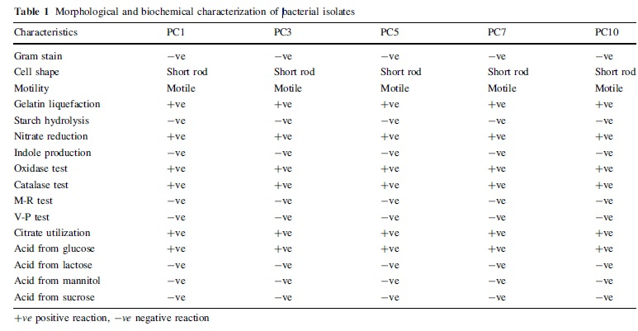

Slide 23
Karakterisasi molekular
Hasil sequen dari 16S rRNA kelima isolat,
termasuk dalam Pseudomonas putida.
Gene 16S rRNA PC1 mempunyai kesamaan 97.9% dengan P. putida
ATCC17484, P. putida ATCC17522 dan Pseudomonas sp.35L.
Isolat PC1 mempunyai kesamaan dengan PC3, PC5, PC7, dan PC10
Dengan derajat kesamaan 96.6%, 96.8%, 93.8%, dan 94.3%.
Hasil itu menunjukkan, kelima isolat merupakan strain baru dari
P. putida yang mampu mendegradasi cadusafos

Slide 24
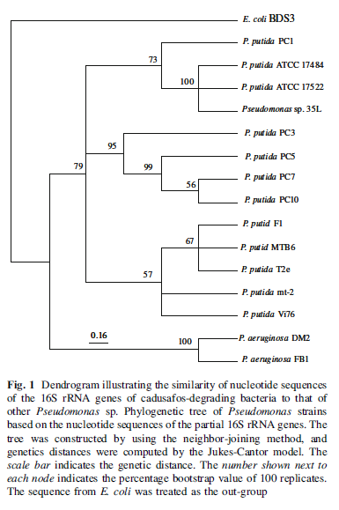

Slide 25
Degradasi cadusafos oleh PC1
● Laju degradasi cadusafos pada media dengan bakteri PC1 secara significan lebih tinggi dibanding tanpa bakteri (0.81mg/l/hari vs 0.002 mg/l/hari
● Laju degradasi cadusafos hanya 10% sehari setelah inokulasi, namun terus meningkat pada hari ke 2 dan 3, mencapai maksimum pada 4 hari. Degradasi cadusafos mencapai 100% pada hari ke-5.

Slide 26
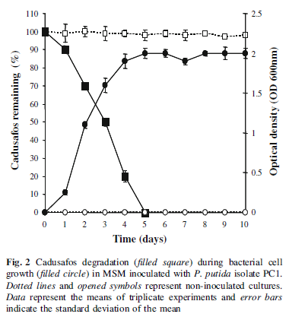

Slide 27
Effect of temperature and carbon sources on degradation of cadusafos
● Laju degradasi cadusafos oleh PC1 dipengaruhi oleh temperatur
● Laju degradasi 0.3, 0.6, 0.8, dan 0.04 mg/l/hari pada 10, 20, 37, dan 45⁰C
● Pada temperatur 20 dan 37ºC, degradasi cadusafos mencapai 100% selama 6 dan 5 hari
● Pada temperatur 45⁰C, selama 10 hari hanya 35% cadusafos yang terdegradasi

Slide 28
● Degradasi cadusafos oleh PC1 relatif rendah dengan adanya glukosa
● Pada media MSM tanpa tambahan glukosa, degradasi cadusafos mencapai 100% selama 5 hari
● Media MSM yang ditambah glukosa, degradasi cadusafos mencapai 100% selama 6 hari
● Adanya sumber carbon lain dalam MSM akan menurunkan kemampuan PC1 dalam mendegradasi cadusafos

Slide 29
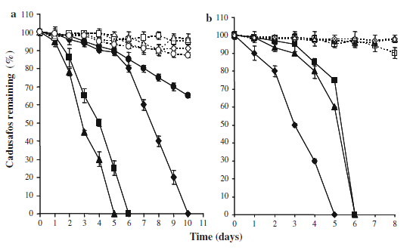
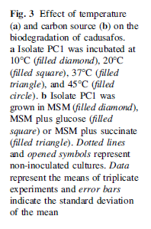

Slide 30
Effect of pesticide concentration and phosphate on degradation of cadusafos
● Konsentrasi pestisida berpengaruh nyata terhadap laju degradasi oleh PC1
● Pada konsentrasi cadusafos 5 dan 10mg/l, laju degradasi 1.07 dan 0.81mg/l/hari
● Laju degradasi 0.66 dan 0.63 mg/l/hari pada konsentrasi pestisida 20 dan 40 mg/l
● PC 1 masih mampu mendegradasi cadusafos pada konsentrasi yang cukup tinggi (40mg/l)
● Laju degradasi cadusafos oleh PC1 masing-masing 0.87 dan 0.71 mg/l/hari jika ditumbuhkan pada MSM dengan dan tanpa phospat

Slide 31
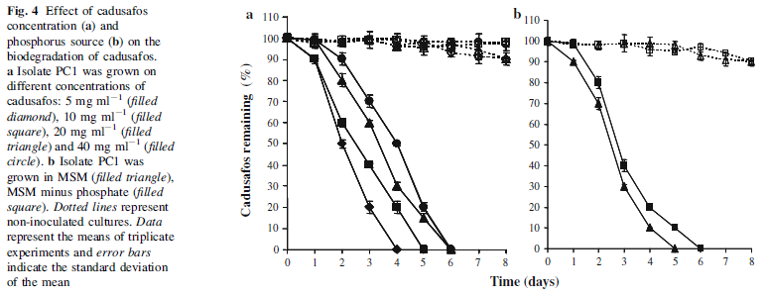

Slide 32
Biodegradation of cadusafos in soil by strain PC1
● Laju degradasi cadusafos berbeda nyata pada kerapatan inokulum yang berbeda pada tanah non-steril
● Dengan kerapatan inokulum 2.1x10⁶cfu/g pada tanah steril dan non-steril, laju degradasi cadusafos oleh PC 1 sebesar 0.96 dan 1.1 mg/l/hari
● Laju degradasi cadusafos 0.66 mg/l/hari pada tanah steril dengan kerapatan bakteri 2.1x10³cfu/g
● Laju degradasi cadusafos 0.08mg/l/hari pada tanah non-steril dengan kerapatan bakteri 2.1x10³ cfu/g

Slide 33
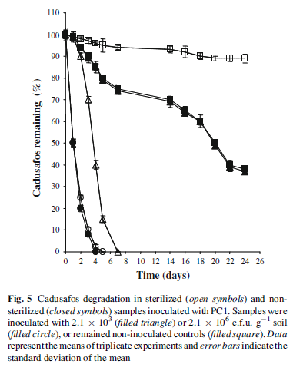

Slide 34
Biodegradation of other organophosphorus nematicides by strain PC1
● Cadusafos dan ethopropos terdegradasi 100% oleh strain PC1 dalam 5 dan 11 hari
● Organophospat lain (fenamifos, isofenfos dan isazofos) terdegradasi 100% dalam 17, 20, dan 26 hari
● PC 1 mampu mendegradasi residu nematisida dari golongan organophosfat

Slide 35
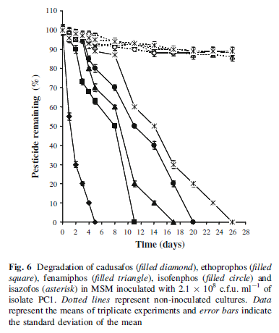

Slide 36
KESIMPULAN
● A new cadusafos degrading strain, identified as Pseudomonas putida, was obtained from agricultural soil
● This is the first isolation and characterization of a bacterium able to degrade cadusafos
● PC 1 has ability to use cadusafos as a source of carbon, energy and phosphorus, and can additionally utilize orther organophosphorus nematicides
● PC 1 maintained its cadusafos degrading ability under a range temperatures

